Slide 1

بسم الله الرحمن الرحیم
Code
شبه کد
C
جلسه سوم
کارگاه مبانی برنامه‌نویسی - دانشکده مهندسی کامپیوتر دانشگاه امیرکبیر

Slide 2
یکی از مهم‌ترین مباحث مهندسی کامپیوتر و حتی مهم‌تر از سینتکس زبان برنامه‌نویسی و توانایی کار با آن، الگوریتم‌ها و دید الگوریتمی به مسائل است.
برای تمرین این توانایی، در طی این جلسه بدون استفاده از زبان برنامه‌نویسی و با استفاده از شبه‌کدها سعی به حل سوالات با تکیه بر الگوریتم داریم.

Slide 3



فهرست
سوال آخر
عدد بازی
سوال دوم
ساعت
سایت Blockly
پایان
21
19
17
9
5
4
شبه‌کد
سوال سوم
مبنا
سوال اول
ب.م.م.
ویژگی‌های شبه‌کد

Slide 4
ساده‌تر کردن حل مسئله با ایجاد دید بهتر نسبت به نیاز‌های سوال قابل فهم بودن برای انسان‌ها به دلیل نزدیکی آن به زبان انسان عدم نیاز به تسلط بر زبان‌های برنامه‌نویسی کمک به پیاده‌سازی راحت‌تر الگوریتم‌های مورد نیاز غیر قابل اجرا در کامپیوتر
ویژگی‌‌های شبه کد

Slide 5
سایت Blockly
همان‌طور که گفته شد، شبه‌کدها به صورت نوشته‌های متنی نوشته می‌شوند که قابل اجرا نیستند. اما برای نزدیک‌تر شدن به مفهوم کد، ما از سایتی کمک می‌گیریم که شبه‌کد را به برنامه تبدیل می‌کند تا قابل اجرا باشد و خروجی آن مشاهده شود. (در ابتدا با فیلترشکن وارد شوید، سپس می‌توانید فیلترشکن خود را خاموش کنید)
Blockly
https://b2n.ir/427876

Slide 6
Hopscotch
VPL
Scratch
Blockly
برای مطالعه
VPL که مخفف Visual Programming language به معنای زبان برنامه‌نویسی دیداری می‌باشد، به هر زبان برنامه‌نویسی‌ای گفته می‌شود که برای نوشتن یک برنامه به کمک آن، نیازمند ابزارها و دستورات گرافیکی هستیم.
در این زبان‌ها، سر و کار برنامه‌نویس با بلاک‌ها، باکس‌ها و فلش‌هاست و یا هر شکل خاص دیگری که به فراخور آن محیط طراحی شده‌است.
زبان‌های VPL متنوعی مانند Scratch،‌ Blockly، Bubble و ... وجود دارد.
Bubble
Scratch
Blockly

Slide 7
برای تمرین و آشنایی با سایت، سعی کنید شبه‌کد رو‌به‌رو را در سایت Blockly طراحی کنید.
شبه‌کد جابه‌جا کردن دو عدد در صورت بزرگ‌تر بودن عدد اول:
1- a ← 20
2- b ← 10
3- if (a < b)
temp ← a
a ← b
b ← temp
4- print a
5- print b

Slide 8
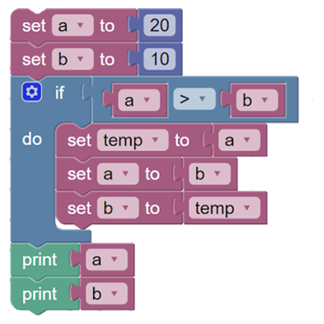
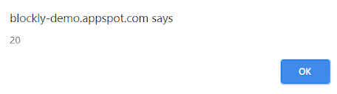
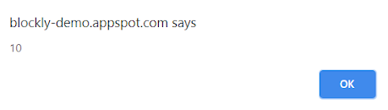
خروجی حاصل باید چنین شکلی باشد:
حال با زدن روی دکمه‌یplay یعنی در گوشه‌ی
بالا سمت راست صفحه می‌توانید خروجی شبه‌کد خود
را در دو مرحله مشاهده کنید.

Slide 9
سوال اول: ب.م.م.
فرض کنید برای حل مسئله‌ای نیاز به پیدا کردن بزرگ‌ترین مقسوم علیه مشترک دو عدد دارید.
شیه‌کدی بنویسید که بتواند این کار را انجام دهد و با داشتن ۲ عدد، ب.م.م. آن‌ها را حساب کند و خروجی دهد.
برای حل اکثر مسائل، بیش‌ از یک راه‌حل وجود دارد و با تغییر طرز تفکر و در اصل تغییر الگوریتم مورد استفاده، می‌توان به طریق دیگری مسئله را مدل‌سازی و حل کرد؛ به شکلی که از نظر زمانی‌ سریع‌تر به جواب برسیم یا برای رسیدن به جواب، حافظه‌ی کم‌تری اشغال کنیم.

Slide 10
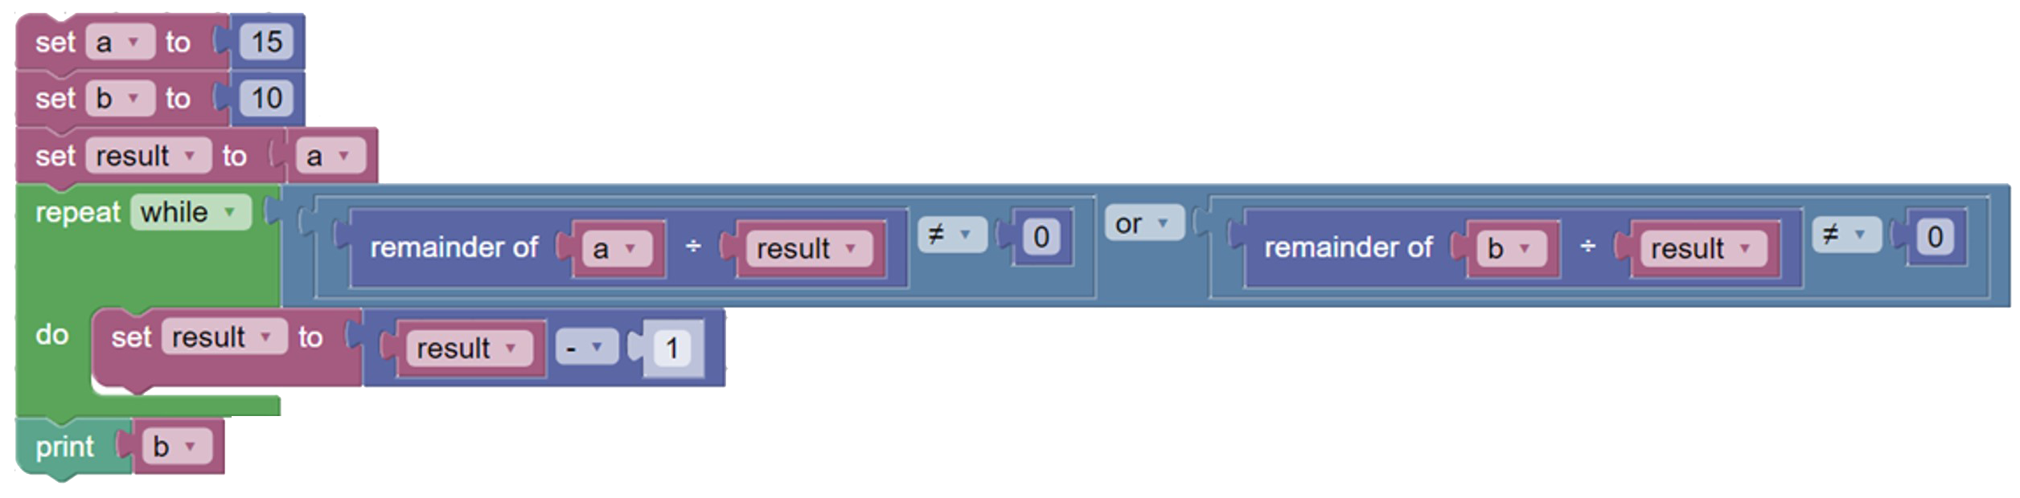
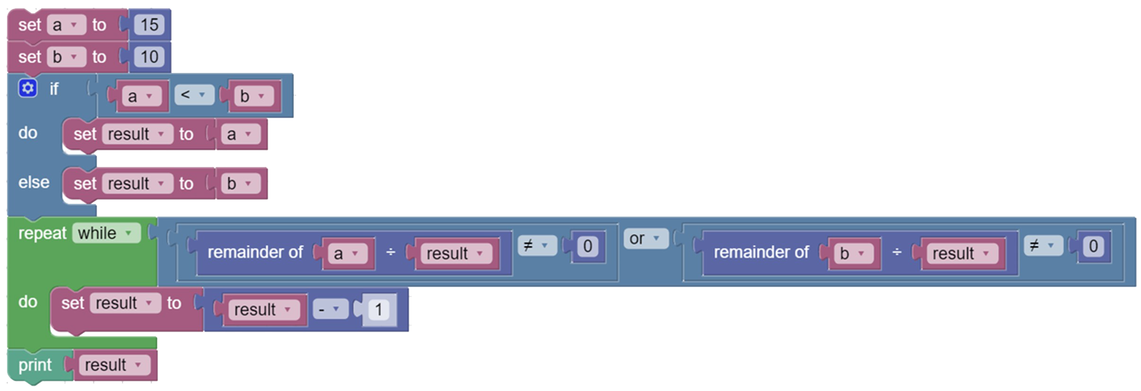
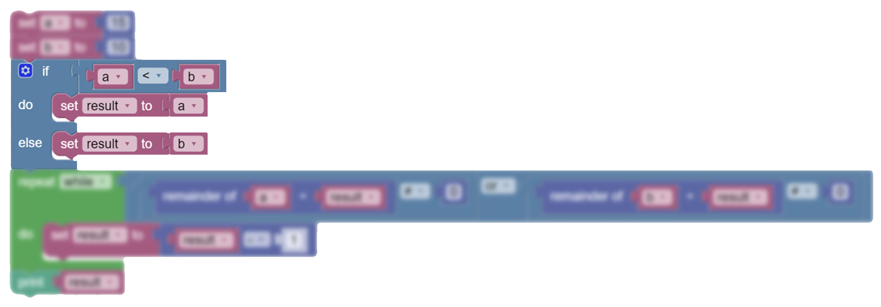
البته در درس مبانی کامپیوتر، هدف یافتن الگوریتم بهینه نیست؛ اما گاهی سعی می‌کنیم در صورت امکان برای یک مسئله راه‌های مختلفی را بیابیم. یکی از راحت‌ترین الگوریتم‌ها برای حل این مسئله، الگوریتم زیر است:
به نظر شما این شرط چه تغییری در الگوریتم ایجاد می‌کند؟

Slide 11
گاهی اوقات اضافه کردن برخی شرط‌ها به الگوریتم باعث بهینه‌تر شدن آن می‌شود. اما گاهی اوقات لازم است که خود الگوریتم تغییر پیدا کند تا پاسخ مسئله در زمان کم‌تر و یا با استفاده‌ی کمتری از حافظه پیدا شود.
چه الگوریتم دیگری برای ب.م.م. پیشنهاد می‌دهید؟

Slide 12
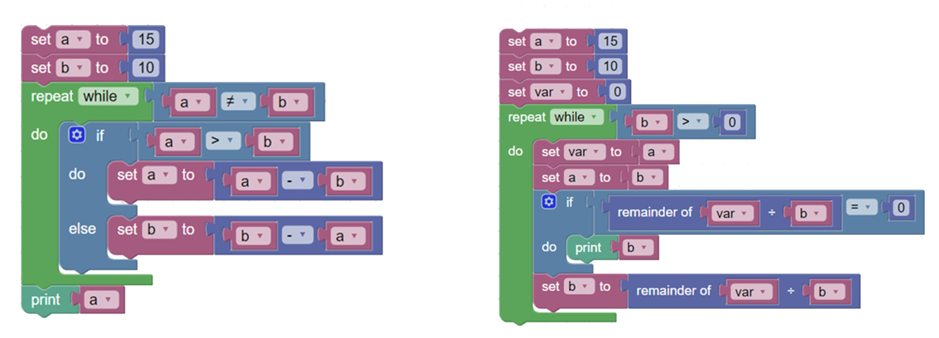
در تصویر زیر الگوریتم دیگری به نام Euclidean Algorithm (الگوریتم اقلیدس) در دو شیوه برای پیدا کردن ب.م.م. نوشته شده است.
به نظر شما تفاوت این ۲ شبه‌کد چیست؟
آن‌ها را با هم مقایسه کنید و مزایا و معایب هر کدام را بررسی کنید. به نظر شما هر کدام در چه شرایطی عملکرد بهتری دارند؟

Slide 13
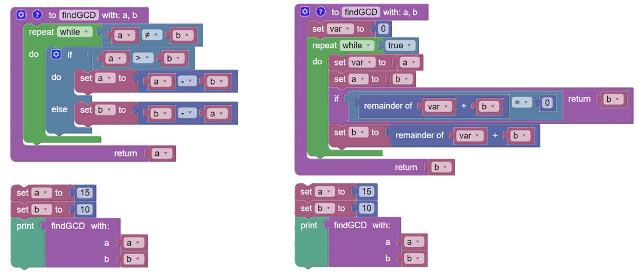
در صورتی که الگوریتم‌های بالا را به صورت تابع‌های جداگانه بنویسیم، بهتر می‌توانیم عملکرد آن دو را مقایسه کنیم.
در شکل یکی از الگوریتم‌ها به صورت تابع نوشته شده است. سعی کنید با هم‌گروهی خود الگوریتم دیگر را به صورت تابع بنویسید.

Slide 14
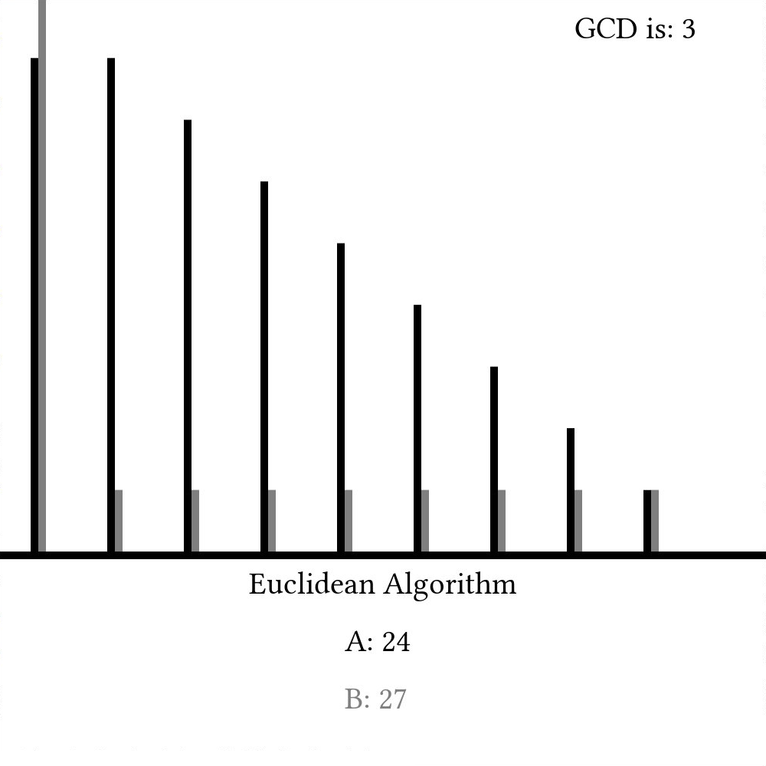
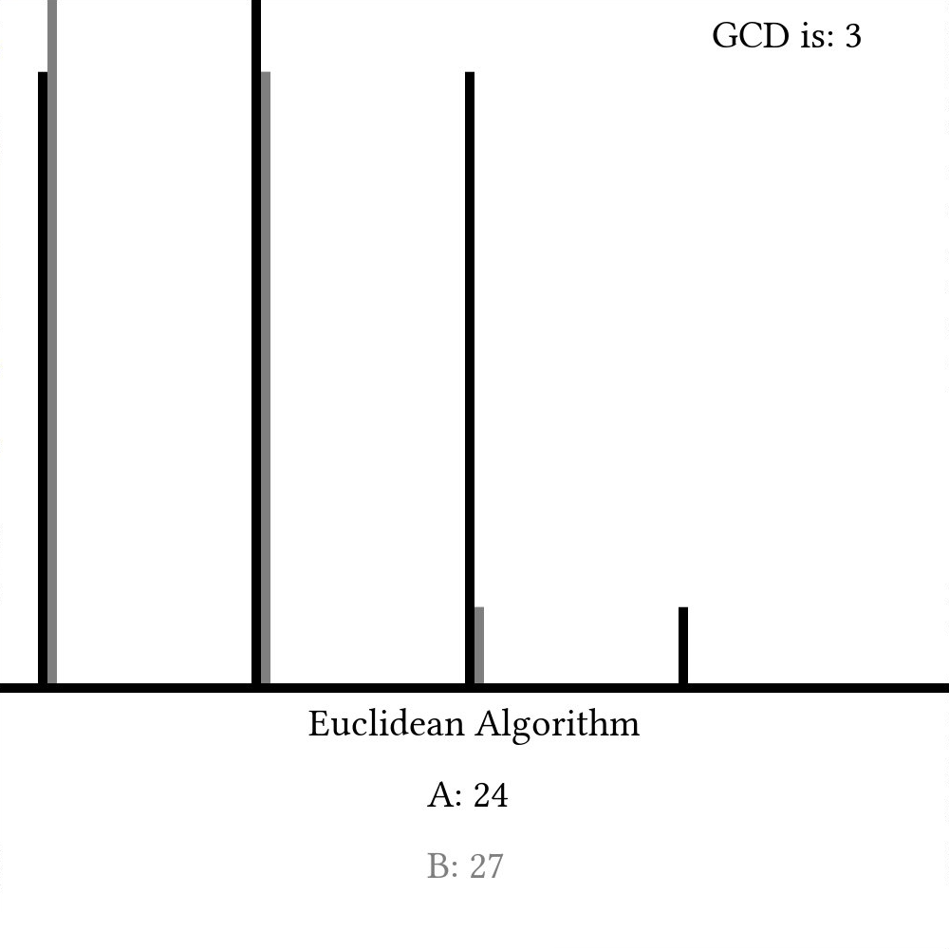
مراحل اجرای دو الگوریتم را برای دو عدد ۲۴ و ۲۷ در نمودارهای زیر بررسی کنید.

Slide 15
به نظر شما آیا این مسئله راه‌حل دیگری دارد؟ اگر دوست داشتید برای درک بهتر این الگوریتم‌ها و تفاوت میان‌ آن‌ها می‌توانید از لینک‌های زیر کمک بگیرید.
The Euclidean Algorithm
https://b2n.ir/n01578
The Euclidean Algorithm
https://b2n.ir/540981
Euclidean Algorithm - youtube
https://b2n.ir/w86759

Slide 16
بهترین و مطمئن‌ترین ابزار شما برای حل مسائل و کد زدن، سرچ کردن هست، پس سعی کنید از همین الان تمرین کنید و برای مسئله‌های مختلفی که بهتون داده می‌شه سرچ کنید؛ چون مسلما مشکلی که شما باهاش مواجه می‌شید رو قبلا افراد دیگه هم باهاش مواجه شدن و راه‌حل خودشون برای اون رو جاهای مختلف نوشتن که با یه سرچ ساده می‌تونید به راحتی اون‌ها رو پیدا کنید.

Slide 17
سوال دوم: ساعت
حلقه‌ها در برنامه‌نویسی به چه معنا هستند و به چه علت استفاده می‌شوند؟
چه مفاهیم و اتفاقاتی در دنیای اطراف همواره در حال تکرار شدن هستند؟
ساعت را می‌توان به عنوان یکی از وسایلی دانست که دنیای آن به حلقه یا loop محدود شده است. به نظر شما آیا یک حلقه برای در دست گرفتن زمان کافی است؟
اگر یک حلقه داخل حلقه‌ای دیگر استفاده شود به آن حلقه‌‌ی تو در تو یا nested loop گفته می‌شود. در این نوع حلقه‌ها به ازای اجرای هر بار حلقه بیرونی،‌ حلقه داخلی به‌طور کامل انجام می‌شود.

Slide 18
ساعت نمونه‌ی خوبی است که مانند حلقه‌های تو در تو عمل می‌کند. به این صورت که برای یک حرکت عقربه ساعت‌شمار به عدد بعدی لازم است تا عقربه‌ی دقیقه‌شمار یک دور کامل بچرخد.
حال از شما می‌خواهیم که در گروه خود با توجه به توضیحات بالا شبه‌کدی برای شبیه‌سازی یک ساعت دیجیتال بنویسید که ساعت، دقیقه و ثانیه را برای یک شبانه روز کامل چاپ کند.
آیا می‌توانید تعداد دفعات اجرای درونی‌ترین حلقه را محاسبه کنید؟

Slide 19
به نظر شما چه اتفاقی می‌افتاد اگر ما به جای ۱۰ رقم برای نشان‌دادن اعداد، ۷ رقم داشتیم؟ آیا در سیستم جدید برخی اعداد وجود نخواهند داشت؟ برای جواب به این سوال، به طور کلی می‌توان گفت که اعداد تغییری نخواهند کرد و تنها شیوه‌ی نمایش آن‌ها توسط ارقام، متفاوت خواهد شد. به عنوان مثال از این به بعد به جای عدد هشت باید ۱۱ می‌نوشتیم. (چرا؟) به این کار در دنیای ریاضی تغییر مبنا گفته می‌شود.
سوال سوم: مبنا

Slide 20
تغییر مبنا در علم ریاضی و مخصوصا کامپیوتر - از آنجایی که دنیای کامپیوتر، دنیای صفر و یک‌هاست و می‌توان گفت همه چیز در این دنیا در مبنای ۲ قرار دارد - بسیار کاربردی و مهم است. اما شاید برای ما که همیشه با دنیای دهدهی سر و کار داشته‌ایم، این تغییر مبنا کمی وقت‌گیر باشد. برای حل این مشکل، می‌توانیم برای تغییر مبنا یک شبه‌کد آماده کنیم تا راحت‌تر بتوانیم تشخیص دهیم که اعداد در یک سیستم جدید، از چه ارقامی تشکیل شده‌اند. در این شبه‌کد قرار است دو عدد طبیعی، ورودی‌های ما باشند. اگر نام آن‌ها را a و b بگذاریم، می‌خواهیم خروجی شبه‌کد ما، (a)_{b} یعنی a در مبنای b باشد تا دیگر برای تبدیل اعداد در مبناهای مختلف با مشکلی مواجه نشویم.

Slide 21
قبل از این که بریم سراغ سوال آخر، لازمه که خبری رو اعلام کنیم... دو نفر از برترین برنامه‌نویس‌های دنیا (کُدخدا و Botfather) قصد دارن به دنیا ثابت کنن که می‌شه هر چیزی رو در دنیا به کد تبدیل کرد. اون‌ها برای رسیدن به این هدف، لازم دارن که یک تیم قوی از برنامه‌نویس‌ها و مهندسین کامپیوتر رو جمع آوری کنن. برای همین بخشی از دستورکار کارگاه‌ها رو در اختیار گرفتن تا بتونن افراد بیشتری رو به گروه خودشون جذب کنن و توی این مسیر تحولی در روند آموزش هم ایجاد کنن. به دلیل اهمیت بالای شبه‌کد و توانایی درک الگوریتم، اون‌ها این جلسه از کارگاه‌های مبانی رو به عنوان شروع کار خودشون انتخاب کردن. ادامه‌ی ماجرا رو از زبان خودشون می‌شنویم تا ببینیم برای این جلسه چه تمرینی رو برای شما آماده کردن.
و اما سوال آخر: عددبازی

Slide 22
سلام به همه... من Botfather هستم. خیلی خوشحالم که همراه کدخدا می‌تونیم این ترم در کنار شما باشیم. من هم به همگی سلام عرض می‌کنم. خیلی وقتتون رو نمی‌گیرم. بریم سراغ دستورکار... برای شروع کار امروزمون، اول از همه اجازه بدید شما رو با دوست قدیمی و عزیزم، Numfather، آشنا کنم.Numfather پدر بازی عددبازی است و سالیان ساله که داره این بازی رو بین طرفدارانش برگزار می‌کنه. این بازی از اعداد ۱ تا ۱۰ و دو دستور کلی تشکیل شده که بازیکن می‌تونه در هر بار نوبتش هر کدوم از اون‌ها رو انتخاب کنه. کارNumfather پخش کردن نامحدود اعداد به صورت تصادفی و انجام دستورات بازیکن در طول بازیه.

Slide 23
بازی این‌طوری شروع می‌شه کهNumfather دو عدد تصادفی به بازیکن می‌ده، دو عدد تصادفی هم برای خودش برمی‌داره و یکی از اعدادش رو باز هم به صورت تصادفی اعلام می‌کنه. از این به بعد بازیکن باید با دستوراتش بازی رو پیش ببره تا به برد نزدیک بشه. حالا این دستورات چی هستن و شرط پیروزی چیه؟ برنده بازی با مقایسه مجموع اعدادNumfather و بازیکن مشخص می‌شه. شرایط برد و باخت به این صورته: ۱. برنده فردیه که مجموع اعدادش ۲۱ بشه. ۲. اگر این جمع برای فردی از عدد ۲۱ گذشته باشه بازنده محسوب می‌شه. ۳. اگر هیچ کدوم از این شرایط اتفاق نیفته، باز هم مجموع عددها تعیین‌کننده است طوری که اگه حاصل آن برای هر دو بازیکن برابر باشه بازی مساویه و در غیر این صورت فردی که به ۲۱ نزدیک‌تره برنده‌ی بازی می‌شه.

Slide 24
و اما دستورات بازیکن: AddAdad به این معناست که بازیکن می‌خواد یک عدد جدید به مجموع اعدادش اضافه کنه و Numfather یک عدد تصادفی بهش تحویل می‌ده. AdadBas دستوریه که بازیکن در انتهای بازی اعلام می‌کنه. در واقع زمانی که بازیکن با مجموع اعدادش فکر می‌کنه شانس برنده شدن رو داره و عدد جدیدی نمی‌خواد، این دستور رو می‌ده و پس از اون طبق قوانین بازی به اعدادNumfather تا سقف مجموع ۱۷، عدد تصادفی اضافه می‌شه تا مقایسه‌ی نهایی انجام و برنده مشخص شه. داستان این جلسه ما از ایمیلی که به تازگی ازNumfather به دست ما رسیده شروع می‌شه. متن ایمیل رو بخونید تا متوجه بشید داستان از چه قراره.

Slide 25
به نام خالق اعداد کدخدا وbotfather عزیز در ابتدا شروع فعالیت آموزشی جدیدتان را تبریک می‌گویم و برای‌تان آرزوی موفقیت دارم. پس از آن درخواستم را مطرح می‌کنم و نیازمند یاری سبزتان هستم. چه کسی از شما بهتر می‌داند که این روزها تمام دنیا عدد شده است و خارج از دنیای صفر و یک شما، اعداد بسیار زیادی برای رسیدگی وجود دارند که کار مرا به شدت دشوار کرده‌اند. از طرفی این دوست قدیمی‌تان در حال رفتن رو به کهنسالی است و چه کار بهتر از آن که مسئولیت‌هایش را به کامپیوترهای دقیق شما بسپارد؟ از آن‌جا که به تازگی در برگزاری عددبازی به مشکل خورده‌ام از شما تقاضا دارم برنامه‌ای به این منظور طراحی کنید تا طرفداران این بازی همچنان بتوانند از آن لذت ببرند. در ادامه، شبه‌کدی که سعی کرده‌ام با توجه به وظایفم در بازی بنویسم را ارسال می‌کنم و وقت آن است که کار را به کاردان سپرده و از شما برای اتمام آن کمک بگیرم. از لطف بی‌دریغتان سپاسگزارم. دوستدارتان Numfather

Slide 26
set father_hand to RANDOM(1,10)
set your_hand to RANDOM(1, 10) + RANDOM(1, 10)
set adadBas to zero
while father_hand > 21 and your_hand > 21 and adadBas is zero:
...
endwhile
print father_hand
print your_hand
if father_hand = your_hand:
print "It's a tie game!"
else if father_hand = 21 or your_hand < 21:
print "Father wins!"
else if your_hand = 21 or father_hand < 21:
print "You win!"
else if father_hand < your_hand:
print "father wins!"
else:
print "You win!"
ادامه‌ی
شبه‌کد

Slide 27
همون‌طور که متوجه شدید قراره شبه کدNumfather رو کامل کنیم. لازمه یک سری توضیحات رو راجع به این شبه‌کد بدم تا قبل از شروع کار براتون ابهامی وجود نداشته باشه. اولین نکته اینه که متغیرadadBas برای مشخص کردن انتخاب یا عدم انتخاب این دستور توسط بازیکنه و هنگام اجرای این دستور باید مقدار این متغیر تغییر کنه. به عنوان دومین نکته فراموش نکنید کهNumfather یک عدد مخفی دیگه هم داره که باید در پایان بازی به اعدادش اضافه بشه. من هم از شما می‌خوام تا به این مساله فکر کنید که اگر قرار باشه بازی را به نحوی پیاده سازی کنیم تا پس از اتمام هر دور و مشخص شدن برنده،‌ بازیکن بتونه دور جدیدی رو شروع کنه، به اعمال چه تغییراتی در شبه کد نیاز داریم؟
امیدوارم به خوبی از پس این چالش بربیاید، در آینده‌ی نزدیک هم بتونید شبه‌کد خودتون رو به کد تبدیل کنید و از این بازی لذت ببرید. موفق باشید! من هم براتون آرزوی موفقیت می‌کنم. تا دستورکار بعدی خدا نگه‌دار ☺

Slide 28
;

